Slide 1



ВТБ-онлайн
Разработка дорожной карты мероприятий по повышению финансовой грамотности клиентов пенсионного возраста и разработка концепции по привлечению новых клиентов

Slide 2



1
Цели банка (до 2022)
Увеличить клиентскую базу в рознице в 1,5 раза до 18 млн клиентов
Стать банком #1 выбора для клиентов и обеспечить лидирующие позиции по качеству сервиса и удобству клиентских путей
Повысить уровень доступности и качества финансовых услуг для граждан с ограниченным доступам к ним, таким как пенсионеры.

Slide 3
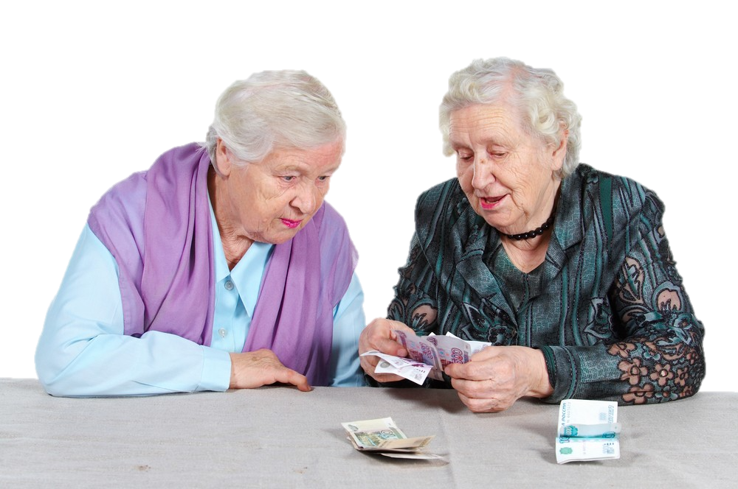
3
Проблематика
Основная проблема: Низкая финансовая грамотность клиентов пенсионного возраста.
<0,5 % пользователей пенсионного возраста.
Трудности с цифровизацией (переход в мобильное приложение)
>15% клиентов не доходят до последнего шага в процессе заполнения заявления в течение 3 дней.

Slide 4

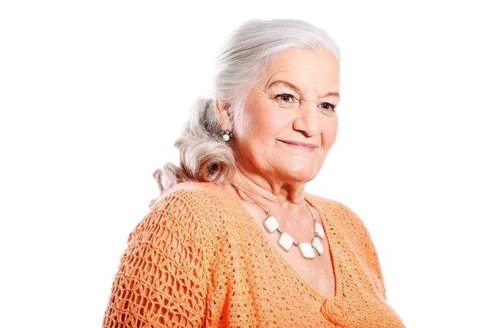
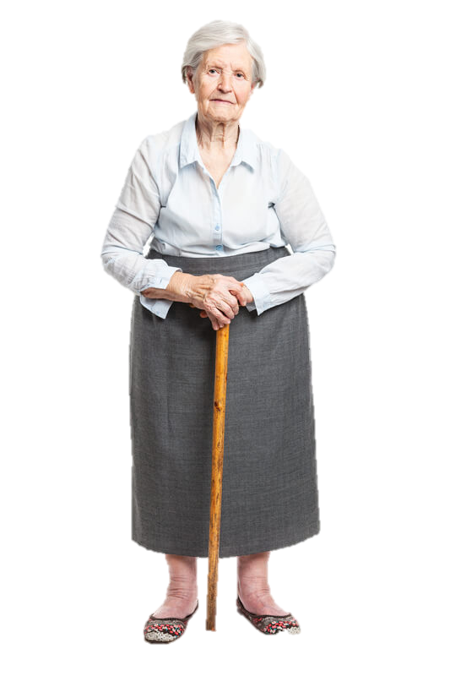
3
Группы ЦА:
1
60 – 70 лет
2
70 – 80 лет
3
80 + лет
Работают и активны
Самостоятельны в принятии финансовых решений
Не работают и активны
Реже выходят из дома
Пользуются помощью родственников
Не работают и почти не выходят из дома
Не активны (очень много инвалидов)
Самая уязвимая группа

Slide 5
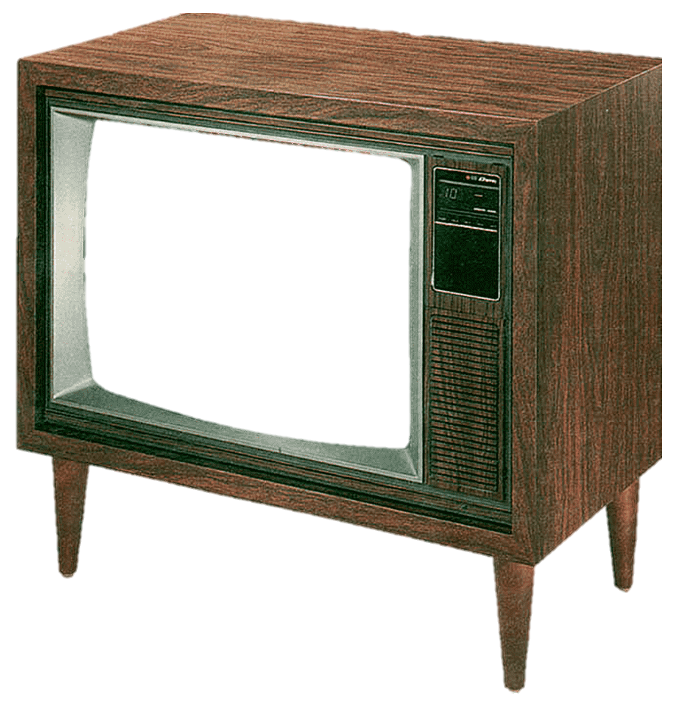

5
Деятельность и образ жизни ЦА
Каким источникам информации доверяют пенсионеры
Телевидение;
Радио (радиоточка в квартире);
Известные личности (актёры, деятели искусства);
Бумажные газеты;
"Сарафан" (соседка баба Зина, которая уже получает пенсию на карту).

Slide 6
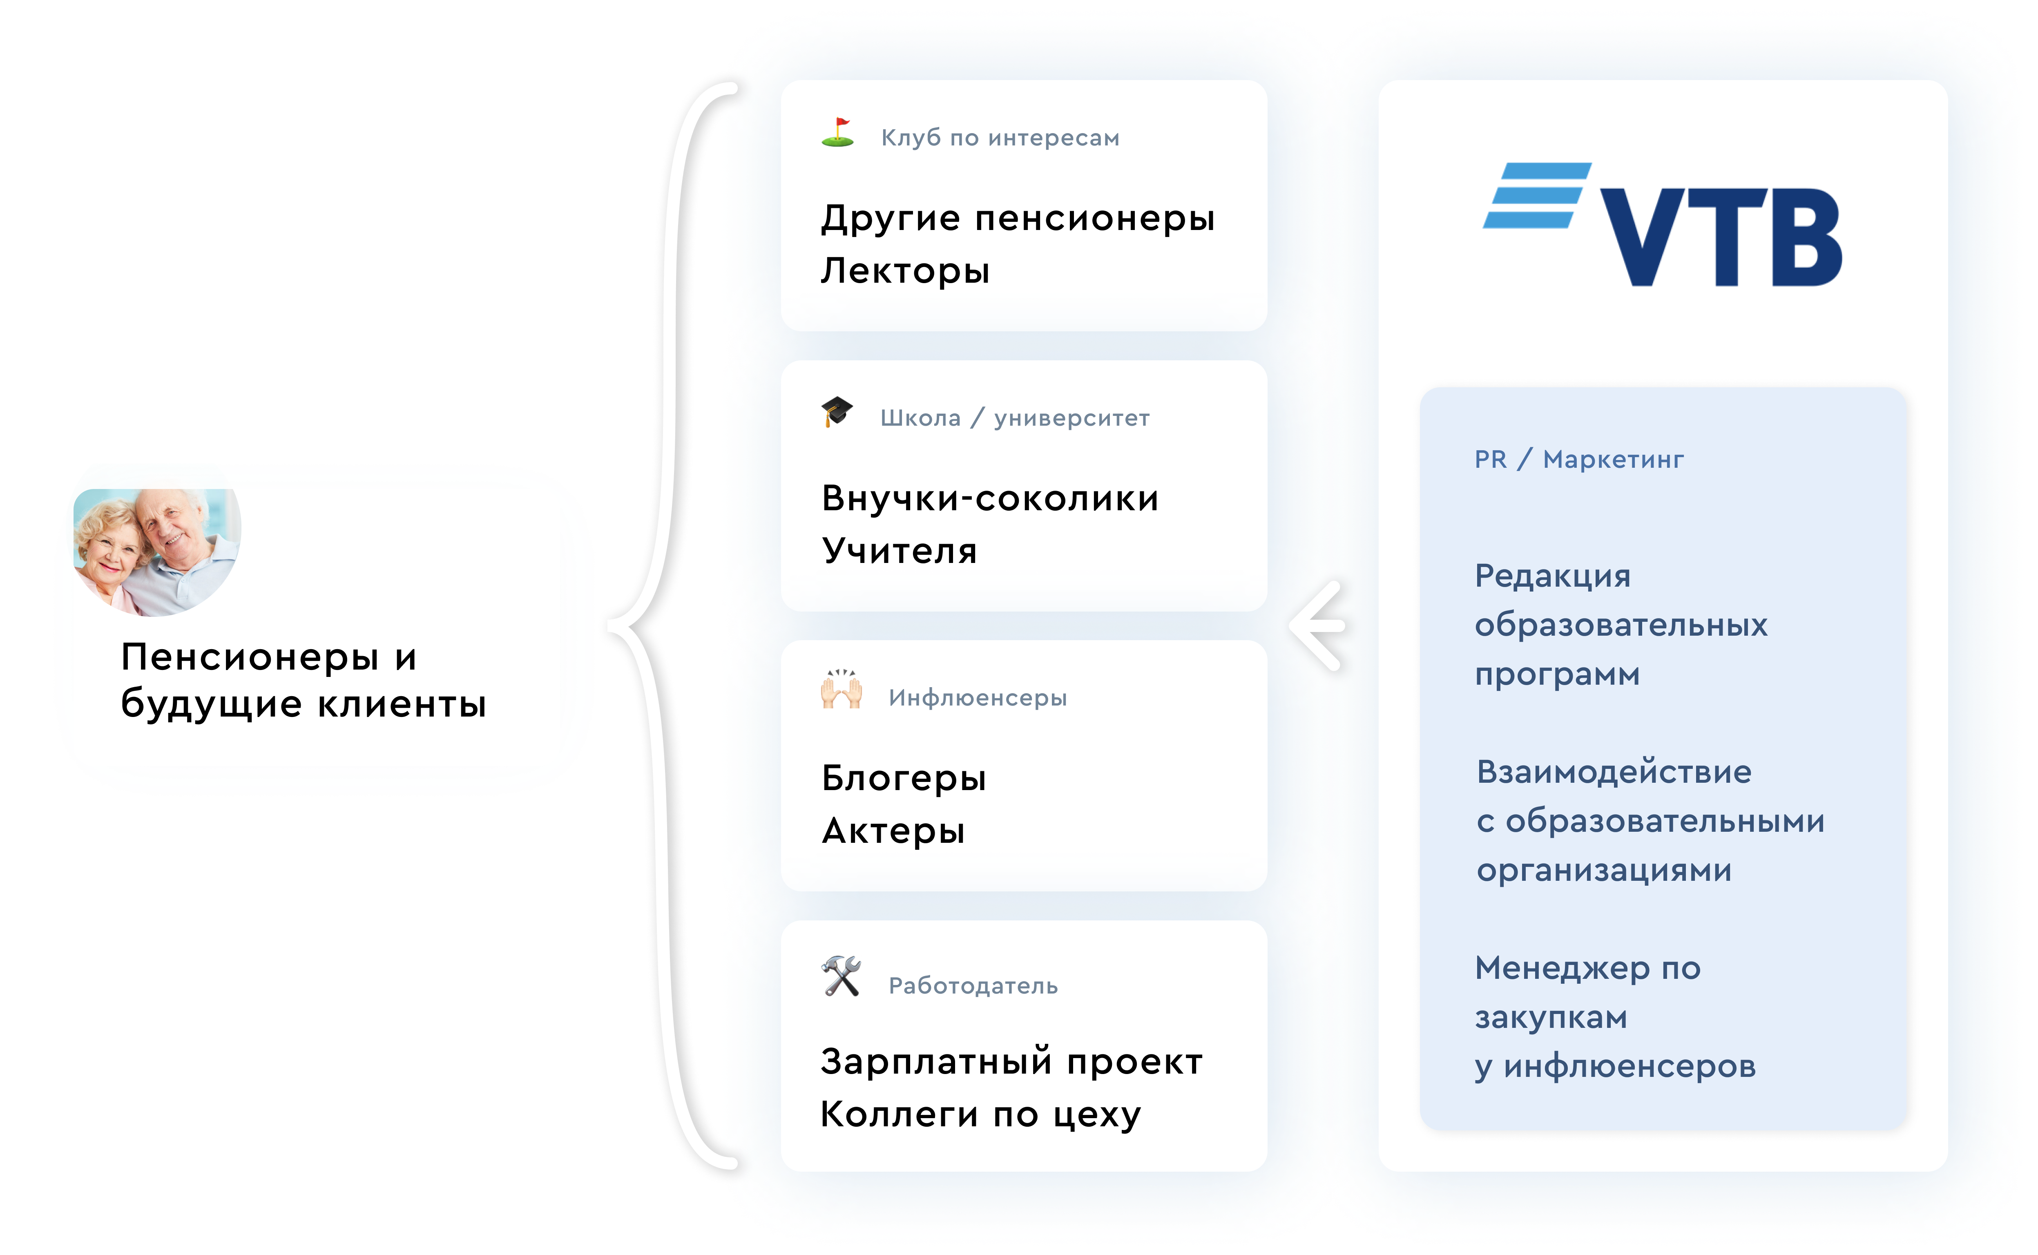
6
Концепция «Отцы и Дети»

Slide 7
6
План продвижения сервиса по переводу пенсии в ВТБ
Видеоряд по ТВ о важности финансовой грамотности. Аналогичный аудиоряд пустить в сетку радиовещания. Использовать инфлюенсеров.;
Очные лекции/семинары, где пенсионеров будут обучать финансовой грамотности;
Занятия по финансовой грамотности для детей в школах, чтобы дети продвигали услуги банка пожилым родственникам;
Ролики с инфлюенсерами среди подростков о необходимости обучения пожилых родственников финансовой грамотности.

Slide 8
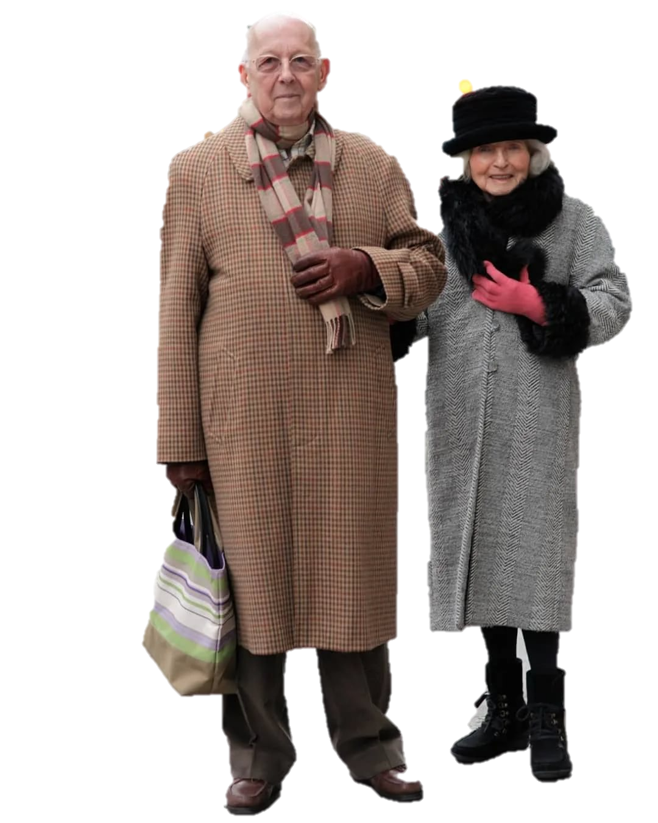
8
Реализация решения
Бесплатные занятия на базе КЦСОН (комплексный центр социального обслуживания населения) во всех регионах России
Разработка сопроводительного материала
Разработка программы занятий
Несколько спикеров от ВТБ
Что нужно:

Slide 9

9
Информация о реализации решения
Предлагается провести цикл из нескольких лекций
(всего 5 лекций раз в неделю по 1-1,5 ч).
Темы:
- Как выбрать банк;
- Как пользоваться картой;
- Как перевести пенсию в ВТБ;
- Как пользоваться онлайн-сервисами;
- Как уберечься от мошенников.

Slide 10
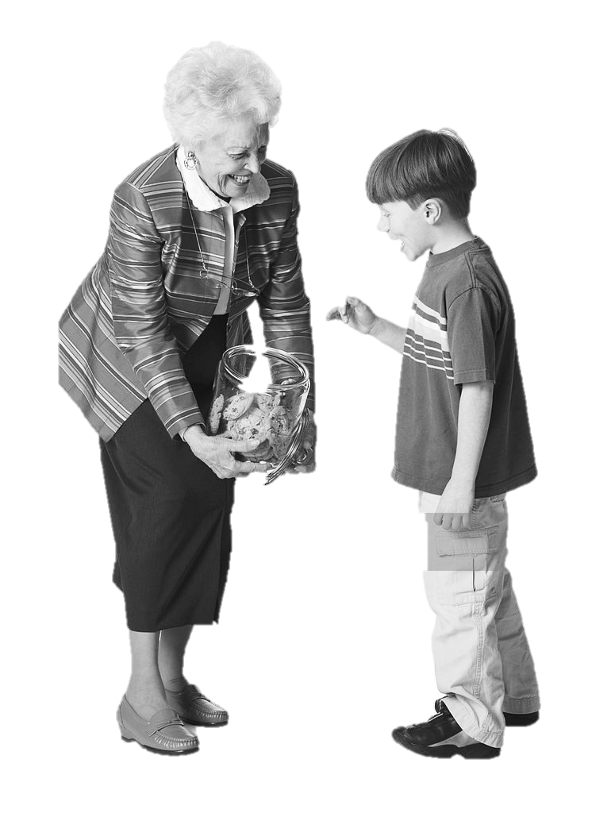
9
Привлечение новых клиентов
Проработать функции мобильного приложения специально для пожилых людей (например: "перевести соточку соколику").
Проработать бонусы за привлечение друга (баба Зина привела бабу Фросю, обе получили по 2000 руб на карту).
Проработать акцию "соколик или сына привёл бабушку в ВТБ, получил единоразвый бонус 2000 руб на карту".

Slide 11
10
Стратегия
Количество КЦСОН (и аналогичных культурно-досуговых центров для пенсионеров) по России: 326
Вместе с другими площадками, на базе которых проводятся мероприятия для пожилых людей: 600
Количество слушателей в каждом центре: 20
У каждого слушателя может быть знакомых, которым он может порекомендовать: 10
Всего можем привлечь: 120 — 360 тыс клиентов

Slide 12
11
Стратегия
Суммарная стоимость проведения курса лекций в клубах для пенсионеров: 54 660 000 руб.
Затраты на привлечение одного клиента: 389 руб.

Slide 13
12
Стратегия
Количество школ в России: 41 349
Среднее число учеников на 1 школу: 344
У каждого ученика есть как минимум 1 пожилой родственник
Всего можем привлечь новых клиентов-пенсионеров:
14 224 056 чел

Slide 14
<number>
Стратегия
Стоимость проведения занятий по финансовой грамонтности во всех школах страны: 2 521 659 800 руб.
Стоимость привлечения одного клиента: 177 руб.

Slide 15
<number>
Выводы
Разработана концепция "Отцы и дети", позволяющая привлечь до 14,5 млн новых клиентов пожилого возраста.
Концепция и план мероприятий по увеличению уровня финансовой грамонтности клиентов пенсионного возраста обойдется до 389 руб. за одного клиента.

Slide 16
<number>
Спасибо за внимание и понимание!

